Slide 1
并行向量处理机（PVP)

Slide 2
并行向量处理机介绍
基本组成：
并行向量处理机（PVP）由少量的高性能专门设计定制的向量处理器 VP（Vector Processor）组成
使用了专门设计的高带宽的交叉开关网络向 VP 连向共享存储模块
通常不使用高速缓存，而是使用大量的向量寄存器和指令缓存
VP
VP
VP
VP
交叉开关
SM
SM
SM
SM

Slide 3
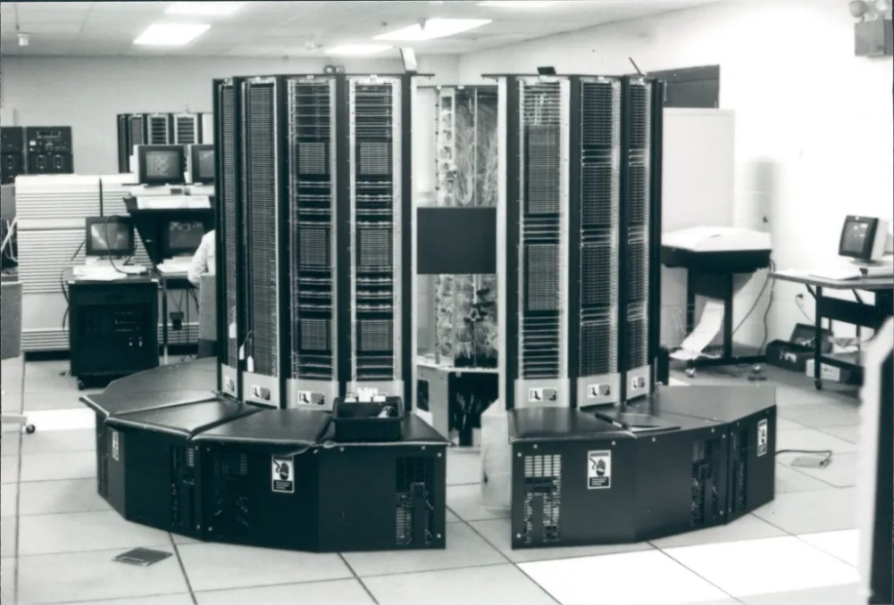
经典并行向量处理机 – Cray X-MP
介绍：
Cray X-MP是Cray Research公司设计、制造和销售的超级计算机，它于1982年发布
在1983年至1985年间以四处理器系统性能800 MFLOPS成为世界上速度最快的计算机
Cray X-MP是一款共享内存并行向量处理器，用新的多处理器架构，容纳四个处理器

Slide 4
经典并行向量处理机 – Cray X-MP
核心单元：
CPU 均采用 16 门阵列集成电路，时钟周期时间为9.5 ns，存储体周期时间为38 ns
Cray X-MP每个处理器具有四个并行内存访问端口，结合改进的时钟周期，使其总可用内存带宽超过CRAY-1的八倍。
软件配置：
Cray操作系统（COS）支持并发的独立单处理器任务以及单个任务的多处理
探索扩展Cray FORTRAN编译器（CFT）多处理能力的新技术

Slide 5
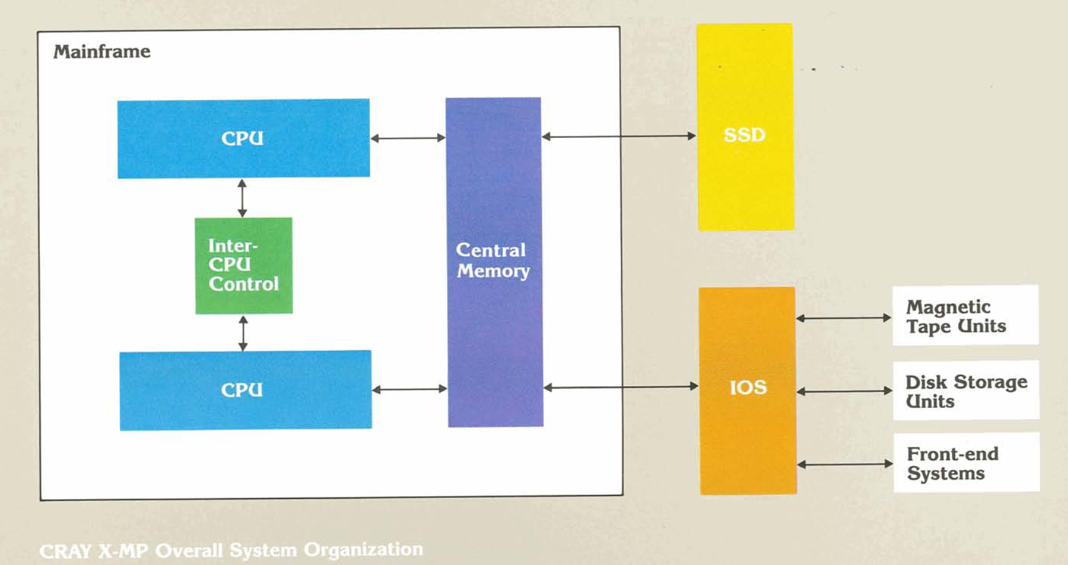
经典并行向量处理机 – Cray X-MP
组织形式：
CPU控制部分
CPU通信部分
中央内存
I/O主机部分
I/O子系统（IOS）
固态存储设备（SSD）

Slide 6
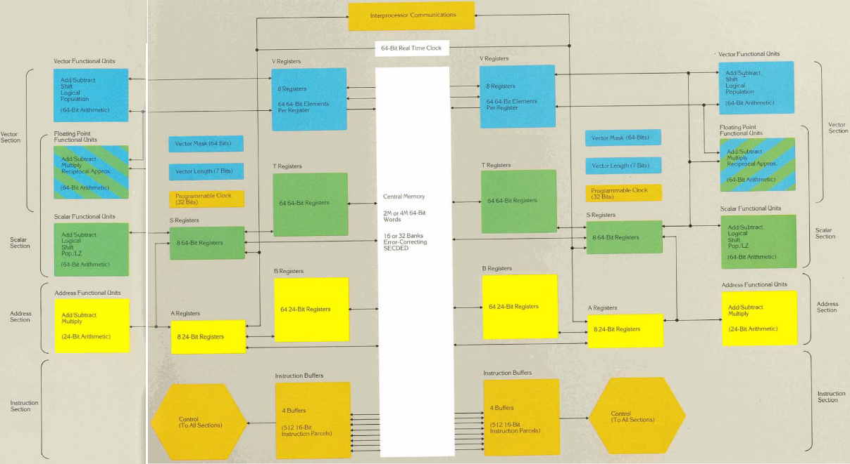
经典并行向量处理机 – Cray X-MP

Slide 7
经典并行向量处理机 – Cray X-MP
发展：
Cray X-MP后Cray Research相继发布几款PVP结构的高性能处理器
发布时间 | 型号 | 最大CPU数 | 每个 CPU 的 CPU 速度大约峰值
1976 | C1 | 1 | 0.160 GFlop
1982 | XMP | 4 | 0.235 GFlop
1988 | YMP | 8 | 0.333 GFlop
1991 | C90 | 16 | 1 GFlop
1995 | T90 | 32 | 2 GFlop

Slide 8
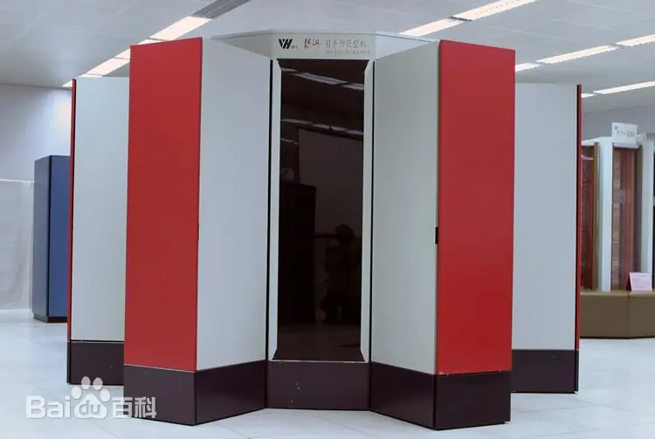
经典并行向量处理机 – 银行1号
介绍：
银河1号高性能计算机是1983年中国自主研发的一款超级计算机，属于中国国家超级计算中心的高性能计算平台之一
银河1号在设计和性能上具有一定的创新性和领先性，主要用于科学计算、气象预测、工程模拟、数据处理等领域

Slide 9
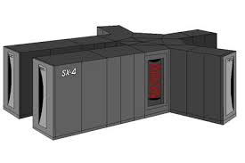
经典并行向量处理机 – NEC SX-4
介绍：
1994年11月，NEC在全球推出SX-4系列超级计算机，采用CMOS和并行处理技术，性能卓越，每秒进行一万亿次浮点运算
SX-4 配备了 512 个并行 CPU，其向量性能得益于高密度超快 CMOS LSI（几何尺寸为 0.35 微米，集成约 400 万个晶体管）和高速 4 M bit 同步 SRAM 的应用

Slide 10
经典并行向量处理机 – NEC SX-4
NEC SX-4配置：
 | SX-4 组件列表 | 多节点模型
最大节点数 | 1 | 16
最大CPU数量 | 32 | 512
最大向量性能 | 64千兆次浮点运算 | 每秒万亿次浮点运算
主存容量 | 8 GB | 128GB
最大扩展内存容量 | 32 GB | 384GB
节点间最大传输速度 | — | 128GB/秒

Slide 11
并行向量处理机发展
优势
其强大的向量处理能力使得它能够高效处理大规模数据集
通过对向量化操作的优化，PVP能够实现极高的计算吞吐量，极大缩短计算时间
不足
PVP系统通常对程序的向量化优化要求较高，需要专门的编程技术和工具支持，这可能增加了开发和维护的复杂性
PVP的硬件成本较高，尤其是在大规模部署时，能耗和散热问题也成为制约其发展的瓶颈
？
PVP通常需要与其他计算平台（如GPU、FPGA等）协同工作，构建异构计算系统，这要求开发人员具备更多的硬件与软件整合能力

